Slide 1
Microsoft Accessda Hisoblashlar, Chop Etish va Hisobotlar Yaratish
Ushbu taqdimotda biz Microsoft Access dasturida hisoblashlarni bajarish, ma'lumotlarni chop etish va turli xil hisobotlarni yaratish bo'yicha amaliy ko'rsatmalarni beramiz.
SN
tomonidan Shahina Nuriddinova

Slide 2
Microsoft Accessda Hisoblashlar: Asosiy Tushunchalar
Asosiy Operatorlar
Funktsiyalar
Shartlar
Qo'shish (+), Ayirish (-), Ko'paytirish (*), Bo'lish (/), Qoldiq (%) kabi oddiy matematik operatorlarni ishlatish.
SUM(), AVG(), COUNT(), MAX(), MIN() kabi turli xil funktsiyalarni hisoblash va tahlil qilish uchun qo'llash.
IF(), IIF(), AND(), OR(), NOT() kabi shartlarni qo'llash orqali ma'lumotlarni saralash va filtrlash.

Slide 3
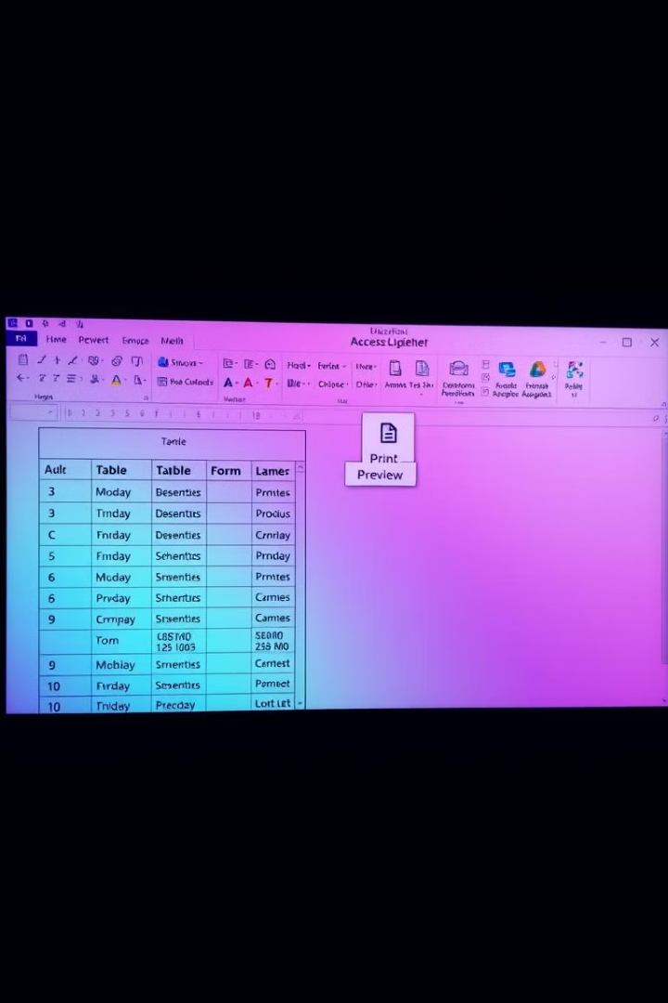
Jadval va Shakllarni Chop Etish: Bosqichma-Bosqich Yo'riqnoma
1
Jadval yoki shakldagi ma'lumotlarni tanlang.
2
Fayl menyusidan "Chop Etish" tugmasini bosing.
3
Chop etish parametrlarini tanlang: chop etish diapazoni, nusxalar soni va hokazo.
4
Chop etish tugmasini bosing.

Slide 4
Shakllarni Hisobot Sifatida Saqlash: Qanday Qilib Amalga Oshirish Kerak
Shakldagi ma'lumotlarni tanlang.
Hisobotni yaratish tugmasini bosing.
Sizga kerak bo'lgan ma'lumotlarni o'z ichiga olgan shakldagi ma'lumotlarni tanlang.
Shakldagi ma'lumotlarni hisobotga aylantirish uchun tegishli tugmani bosing.
Hisobotni saqlang.
Hisobotning nomini kiriting va uni saqlash uchun tegishli joyni tanlang.

Slide 5
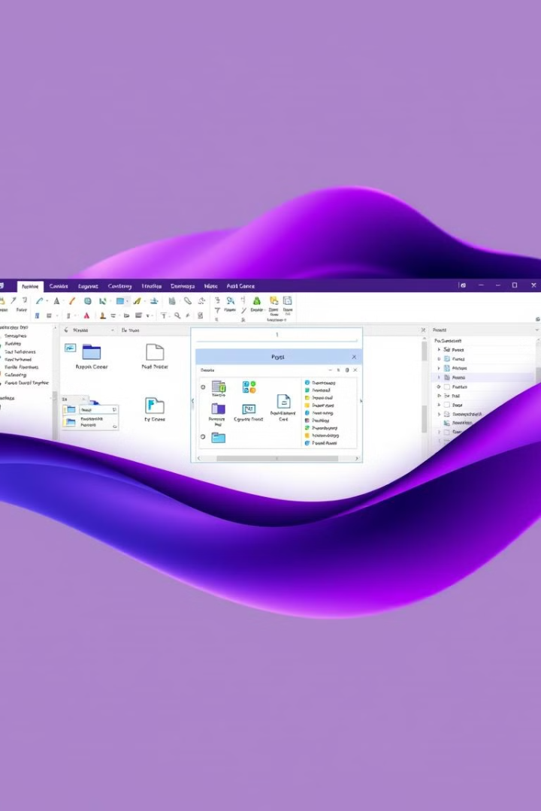
Hisobot Konstruktori bilan Tanishing: Imkoniyatlar va Afzalliklar
Moslashuvchanlik
Grafikalar
Tekst Formatlash
Hisobot konstruktori sizga hisobotning dizaynini o'zgartirish, kerakli elementlarni qo'shish va ma'lumotlarni formatlashda keng imkoniyatlar beradi.
Turli xil grafikalar va jadvallarni hisobotlarga kiritish orqali ma'lumotlarni ko'rgazmali ravishda taqdim etish.
Turli xil shriftlar, ranglar va formatlash usullaridan foydalanib, hisobotning ko'rinishini yaxshilash.

Slide 6
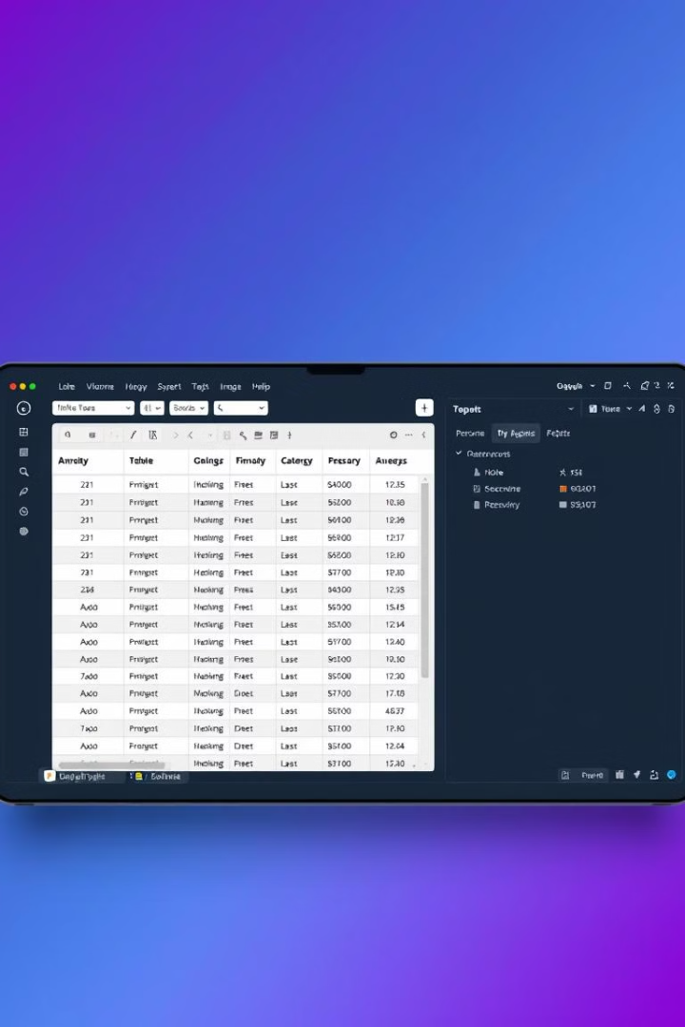
Jadval Shaklidagi Hisobotlarni Yaratish: Misollar va Qo'llanmalar
1
Jadvaldagi ma'lumotlarni tanlang.
2
Hisobotni yaratish tugmasini bosing.
3
Jadval shaklida formatlashni tanlang.
4
Hisobotni saqlang va chop eting.

Slide 7
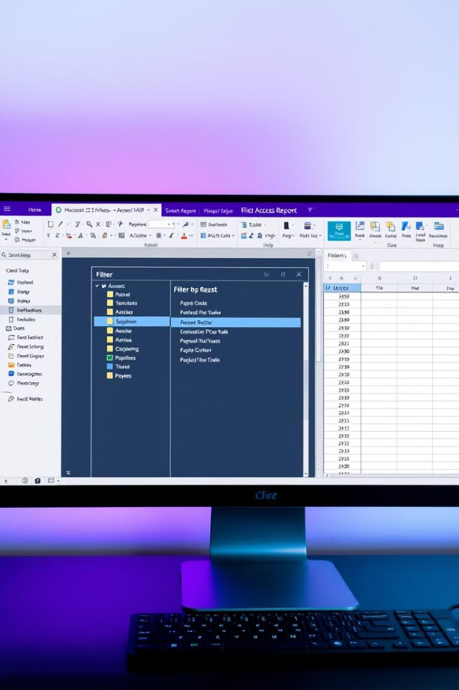
Hisobotlarga Ma'lumotlarni Qo'shish: Filterlar va So'rovlar
Filterlar
Hisobotdagi ma'lumotlarni filtrlash uchun kerakli mezonlarni belgilang.
So'rovlar
Muayyan shartlarga javob beradigan ma'lumotlarni olish uchun so'rovlarni yarating.
Birlashtirilgan Filterlar
Turli filterlarni birlashtirib, yanada aniq natijalarga erishing.

Slide 8
Hisobotlarning Dizaynini O'zgartirish: Ranglar, Shrifts va Formatlash
Ranglar
Hisobotning fon rangi, matn rangi va boshqa elementlarning rangini o'zgartiring.
Shrifts
Turli xil shriftlar, o'lchamlar va uslublarni qo'llang.
Formatlash
Jadvallar, sarlavhalar va boshqa elementlarni formatlang.

Slide 9
Hisobotlarni Chop Etish va Eksport Qilish: PDF, Excel va boshqa Formatlar
1
2
Chop Etish
Eksport Qilish
Hisobotni chop etish uchun tegishli tugmani bosing.
Hisobotni PDF, Excel, Word va boshqa formatlarga eksport qiling.
3
Saqlash
Hisobotni keyinroq ishlatish uchun saqlang.

Slide 10
Xulosa va Savol-Javoblar: Muhim Nuqtalarni Takrorlash va Savollarga Javob Berish
Ushbu taqdimotda siz Microsoft Accessda hisoblashlarni bajarish, jadval va shakllarni chop etish, shakllarni hisobot sifatida saqlash, hisobot konstruklori bilan ishlash, jadval shaklidagi hisobotlarni yaratish, hisobotlarga ma'lumotlarni qo'shish, hisobotlarni dizaynini o'zgartirish, hisobotlarni chop etish va eksport qilish bo'yicha amaliy ko'rsatmalar bilan tanishdingiz. Endi sizning savollarga javob berishga tayyorman.

